Slide 1
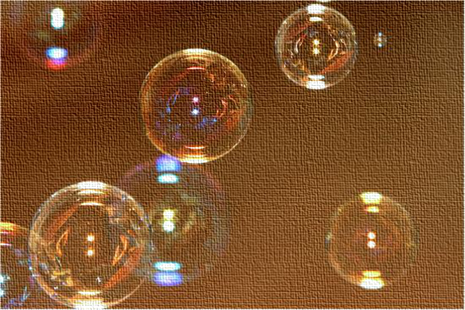
Сфера . 11 класс.

Slide 2
ДЗ учить формулы ц+ к+ с+ ш № 582,584 циркуль доклады-2
Зачерпни воду,
и луна окажется в твоей руке…
Китайская мудрость

Slide 3
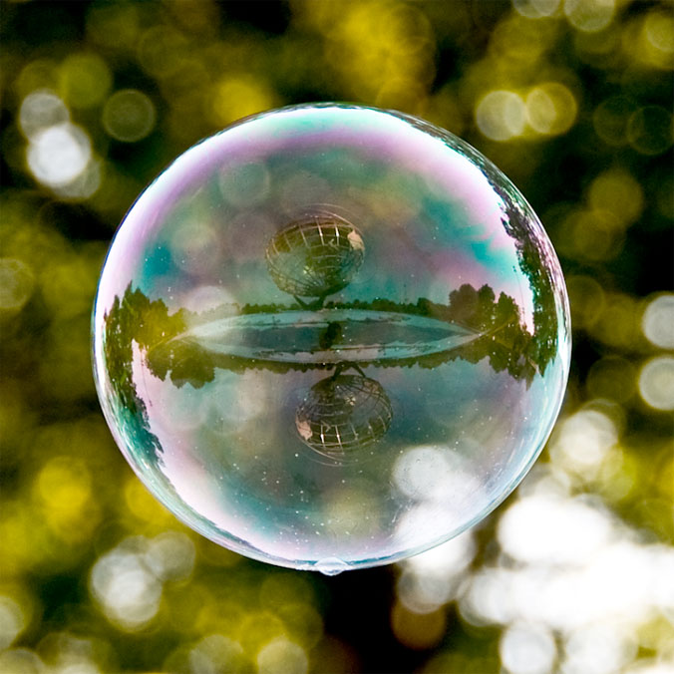
Определение сферы!
Сферой называется поверхность, состоящая из всех точек пространства, расположенных на данном расстоянии (R) от данной точки (центра - точки О).
R – радиус сферы – отрезок,
соединяющий любую точку
сферы с центром.
d
R
О
d – диаметр сферы – отрезок,
соединяющий любые 2 точки
сферы и проходящий через центр.
т. О – центр сферы

Slide 4
Уравнение
сферы !
R =
(x–x₀)²+(y–y₀)²+(z–z₀)²
CM =
z
M(x;y;z)
R
C(x₀;y₀;z₀)
I I I I I I I I
y
I I I I I I I I
(x–x₀)²+(y–y₀)²+(z–z₀)²
R² =
x

Slide 5
Задача 1 Зная координаты центра С(0;-3;9) и радиус сферы R=1,5, запишите уравнение сферы!
Решение:
Так как уравнение сферы с радиусом R и центром в точке С(х₀;у₀;z₀) имеет вид
(х-х₀)² + (у-у₀)² + (z-z₀)²=R², а координаты центра данной сферы С(0;-7;1,3) и радиус R=1,5, то уравнение данной сферы
x² + (y+7)² + (z-1,3)²=2,25
Ответ: x² + (y+7)² + (z-9)²=2,25

Slide 6
r
Уравнение сферы | Центр
C(1;-2;-5)
r = 2
C(-5;3;0)
r = 5
C(-1;0;0)
r = 8
C(0;-2;-8)
r = 2
C(0;0;0)
r = 3
C(3; 2;0)
r = 0,3
C(-7; 5;-1)
r = 2,5
C(0;-4;9)
r =
5
2

Slide 7
r
Уравнение сферы | Центр
Найди ошибки:
(x–1)²+(y+2)²+(z+5)² = 4
C(1;-2;-5)
r = 2
(x+5)²+(y–3)² + z² = 25
C(-5;3;0)
r = 5
+
C(-1;0;0)
r = 8
(x - 1 )² + y ² + z ² = 8
x² +(y+2)² +(z+8)² = 2
C(0;-2;-8)
r = 2
x ² + y ² + z ² = 9
C(0;0;0)
r = 3
(x–3 )²+(y–2)² + z ² = 0,9
0,09
C(3; 2;0)
r = 0,3
(x+7)²+(y–5)² +(z+1)² = 2,5
C(-7; 5;-1)
r = 2,5
1
C(0;-4;9)
r =
5
x² +(y+4)² + (z+4)² = 6
4
2

Slide 8
Площадь сферы и шара
Сферу нельзя развернуть на плоскость.
Площадь сферы радиуса R: S_{сф}=4πR²
S_{шара}=4 S_{круга}
т.е.: площадь поверхности шара равна учетверенной площади большего круга

Slide 9
Задача 2 Найти площадь поверхности сферы, радиус которой равен 6 см.
Дано:
сфера
R = 6 см
Найти:
S_{сф} = !
Решение:
S_{сф} = 4πR²
S_{сф} = 4π 6² = 144π ( см²)
Ответ: 144π см²

Slide 10
Задача 3
Найти площадь поверхности шара, площадь центрального сечения которого равна 6.
Найти площадь поверхности шара, площадь центрального сечения которого равна 0,8.
Найти площадь поверхности шара, площадь центрального сечения которого равна 3^{0,5}.

Slide 11
№ 4 Вершины треугольника АВС лежат на сфере радиуса 13 см. Найдите расстояние от центра сферы до плоскости треугольника, если АВ=6см, ВС=8см, АС=10см.
10²=8²+6²
А
С
O₁
гипотенуза
А
O₁
В
С
O
В

Slide 12
№ 5 Все стороны ромба, диагонали которого равны 15см и 20см, касаются сферы радиуса 10см. Найдите расстояние от плоскости сферы до плоскости ромба.
F
D
K
M
O₁
C
A
N
P
B
O
D
M
K
C
A
N
P
B

Slide 13
Итоги урока:
Сегодня мы вспомнили:
определение и уравнение сферы;
некоторые сведения из планиметрии;
Познакомились с :
сечениями сферы и шара;
площадью поверхности сферы и шара;
интересными научными фактами о сфере и шаре.
Применяли на практике знания и оценивали свои действия.
Спасибо за работу!

Slide 14
Спасибо за работу!

